Slide 1

人教版高中数学选修2-2
第1章 导数及其应用
1.3.1函数的单调性与导数
PEOPLE'S EDUCATION PRESS HIGH SCHOOL MATHEMATICS ELECTIVE 2-2
讲解人：xippt 时间：2020.6.1

Slide 2
课前导入
导数运算法则

Slide 3
课前导入
导数的几何意义：
过曲线y=f(x)上 的切线的斜率等于函数在 处的导数.

Slide 4
课前导入
1.在x＝1的左边函数图像的单调性如何？
2.在x＝1的左边函数图像上的各点切线的倾斜角为 (锐角/钝角)?
3.由导数的几何意义，你可以得到什么结论？
y
1
o
x

Slide 5
课前导入
函数单调性判定
函数 y = f (x) 在给定区间 G 上，当 x ₁、x ₂ ∈G 且 x ₁＜ x ₂ 时
1）都有 f ( x ₁ ) ＜ f ( x ₂ )，
则 f ( x ) 在G 上是增函数；
2）都有 f ( x ₁ ) ＞ f ( x ₂ )，
则 f ( x ) 在G 上是减函数.

Slide 6
课前导入
单调函数的图象特征
G = ( a , b )
y
y
增函数
减函数
o
a
b
x
o
a
b
x
若 f(x) 在G上是增函数或减函数，
G 称为单调区间
则 f(x) 在G上具有严格的单调性.

Slide 7
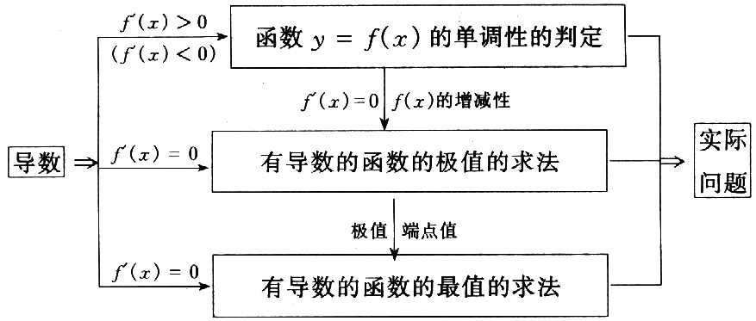
课前导入
导数应用的知识网络结构图：

Slide 8
课前导入
y
y
0
0
x
x

Slide 9
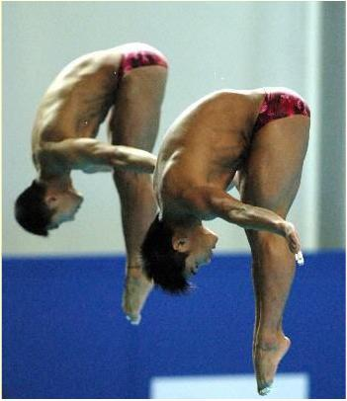
新知探究
观察
h
o
m
t

Slide 10
新知探究
上面函数图像中，它表示高台跳水运动员的高度h随时间变化的函数
的图像.运动员从起跳到最高点，以及从最高点到入水这两段时间内，随着时间的变化，运动员离水面的高度发生什么变化？
h
o
m
t

Slide 11
新知探究
通过观察图像，我们可以发现：
（1）运动员从起跳到最高点，离水面高度h随时间t的增加而增加，即h(t)是增函数.相应的，
（2）从最高点到入水，运动员离水面高度h随时间t的增加而减少，即h(t)是减函数.相应的，

Slide 12
新知探究
观察下面函数的图像，探讨函数的单调性
y
y
y
y
o
x
o
x
o
o
x
x
函数在R上
（-∞，0）
函数在R上
（-∞，0）
（0，+∞）
（0，+∞）

Slide 13
新知探究
函数单调性与导数的关系
在某个区间（a，b）内，
①如果f’(x)>0，那么函数y=f(x)在这个区间内单调递增.
②如果f’(x)<0，那么函数y=f(x)在这个区间内单调递减.

Slide 14
新知探究
1.如果在某个区间内恒有f’(x)＝0，那么函数f(x)有什么特性？
2.回顾一下函数单调性的定义，利用平均变化率的几何意义，研究单调性的定义与其导数正负的关系？

Slide 15
新知探究
例1
已知导函数f’(x)下列信息：
①当1<x<4时，f’(x)>0;
②当x>4,或x<1时，f’(x)<0;
③当x=4,或x=1时，f’(x) =0.
试画出函数f(x)图象的大致形状.

Slide 16
新知探究
解 当1<x<4时，f′ (x)>0，可知f(x)在此区间内单调递增；
当x>4或x<1时，f′ (x)<0，可知f(x)在此区间内单调递减；
当x=4或x=1时，f′ (x)=0，这两点比较特殊，我们称它们为“临界点”.
综上，函数f(x)图像的大致形状如右图所示.
y
y=f(x)
O
1
4
x

Slide 17
新知探究
例2
因为
解：
所以
当
函数
单调递增.
当
函数
单调递减.

Slide 18
新知探究
确定函数 ，在哪个区间是增函数，那个区间是减函数.
例3
解：函数f(x)的定义域是(－ ∞,＋∞)
y
令6x²－12x>0，解得x>2或x<0
∴当x ∈(2,＋∞)时，f(x)是增函数；
当x ∈(－∞，0)时，f(x)也是增函数
令6x²－12x<0，解得0<x<2
∴当x ∈(0,2)时，f(x)是减函数.
o
x

Slide 19
新知探究
判断下列函数的单调性，并求出单调区间：
例4

Slide 20
新知探究

Slide 21
新知探究
cosx-1
递减

Slide 22
新知探究

Slide 23
新知探究
你能小结求解函数单调区间的步骤吗？
（1）确定函数y=f(x)的定义域；
（2）求导数f’(x)；
（3）解不等式f’(x)>0，解集在定义域内的部分为增区间；
（4）解不等式f’(x)<0，解集在定义域内的部分为减区间．

Slide 24
新知探究
如图1.3-6，水以恒速（即单位时间内注入水的体积相同）注入下面四种底面积相同的容器中，试分别找出与各容器对应的高度h与时间t的函数关系图像.
例4

Slide 25
新知探究
例4表明，通过函数图像，不仅可以看出函数的增与减，还可以看出其增减的快慢.结合图像，你能从导数的角度解释增减快慢的情况吗？

Slide 26
新知探究
结论
一般地，如果一个函数在某一范围内导数的绝对值较大，函数的图像就比较“陡峭”，反之，函数的图像就“平缓”一些.如图所示.

Slide 27
课堂练习
D
函数
在R上是减函数，则（ ）

Slide 28
课堂练习
D
设函数f(x)在定义域内可导，y=f(x)的图象如右图所示，则导函数y=f’(x)的图象可能是（ ）
(A)
(B)
(C)
(D)

Slide 29
课堂练习
1
已知函数f(x)=kx³-3(k+1)x²-k²+1(k>0)，若f(x)的单调减区间为(0,4)，则k=____.
已知函数 ,则f(x)的单调减区间为________ .

Slide 30
课堂练习
确定函数f(x)=x²-2x+4在哪个区间内是增函数,哪个区间内是减函数.
解:
由2x-2>0,解得x>1，因此,当 时,f(x)是增函数;
令2x-2<0,解得x<1，因此,当 时,f(x)是减函数.

Slide 31
课堂练习
讨论f (x)=x³-6x²+9x-3的单调性.
解:f ' (x)=3x²-12x+9
令3x²-12x+9>0, 解得x>3或x<1, 因此,当 或 时， f(x)是增函数.
令3x²-12x+9<0,解得1<x<3,因此,当 时, f(x)是减函数.

Slide 32
课堂小结
一般地,函数的单调性与导数的关系：
利用函数的导数来研究函数的单调性.其基本的步骤为:
①求函数的定义域;
②求函数的导数 ;
③解不等式 >0得f(x)的单调递增区间;
解不等式 <0得f(x)的单调递减区间.

Slide 33
版权声明
感谢您下载xippt平台上提供的PPT作品，为了您和xippt以及原创作者的利益，请勿复制、传播、销售，否则将承担法律责任！xippt将对作品进行维权，按照传播下载次数进行十倍的索取赔偿！
1. 在xippt出售的PPT模板是免版税类(RF:
Royalty-Free)正版受《中国人民共和国著作法》和《世界版权公约》的保护，作品的所有权、版权和著作权归xippt所有,您下载的是PPT模板素材的使用权。
2. 不得将xippt的PPT模板、PPT素材，本身用于再出售,或者出租、出借、转让、分销、发布或者作为礼物供他人使用，不得转授权、出卖、转让本协议或者本协议中的权利。

Slide 34
人教版高中数学选修2-2
第1章 导数及其应用
感谢你的聆听
PEOPLE'S EDUCATION PRESS HIGH SCHOOL MATHEMATICS ELECTIVE 2-2
讲解人：xippt 时间：2020.6.1

